Slide 1



Actuacions d’emergència
com a conseqüència de la Covid-19
Juliol 2020

Slide 2
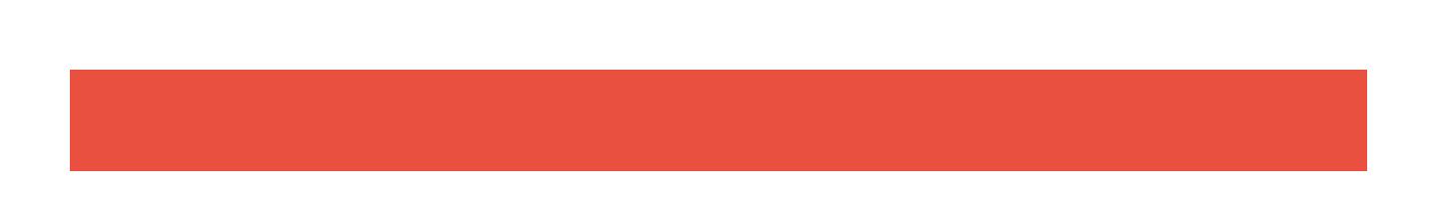
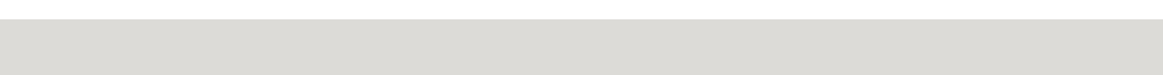
Barris de Pla de Barris
La crisi sanitària, ha comportat una crisi social i econòmica que ha impactat de forma més contundent en barris vulnerables. Des de l’Ajuntament i des del Pla de Barris, s’han iniciat un seguit de programes de “xoc” per intentar pal·liar els efectes d’aquesta crisi.
El Pla de Barris, al marge del pla de xoc, segueix intervenint en els barris, amb la voluntat de reduir les desigualtats entre barris de Barcelona.
Estiu als barris de Pla de Barris, en el marc de la crisi de la Covid-19

Slide 3
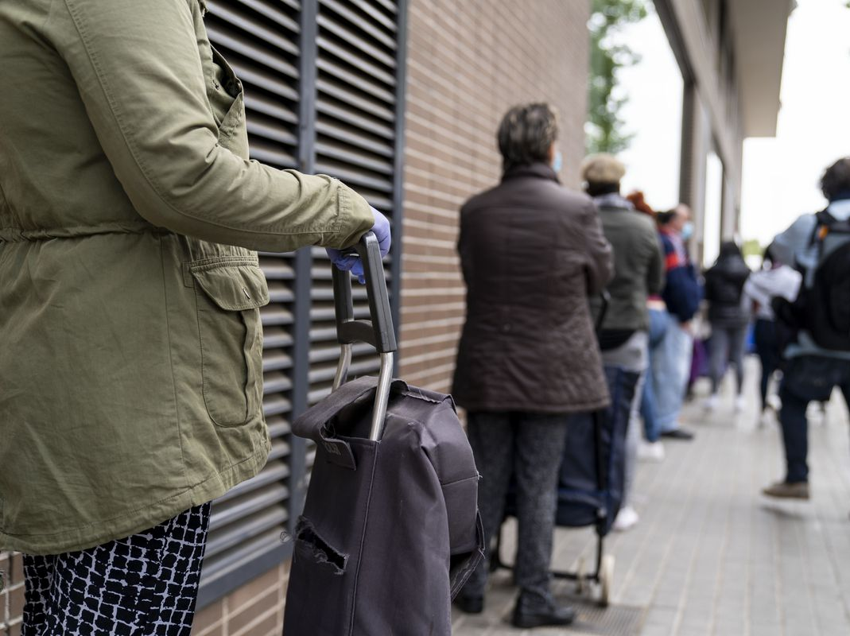
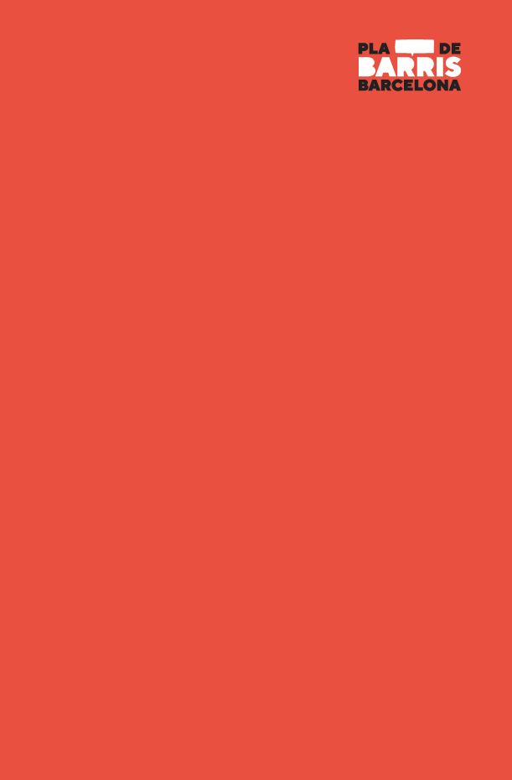
Punts de suport als afectats per la crisi derivada de la Covid-19
Accions per reduir l’escletxa digital
Projecte de dret a l’alimentació saludable i acompanyament comunitari
Programació extraordinària d’activitats de lleure i culturals a l’estiu

Slide 4
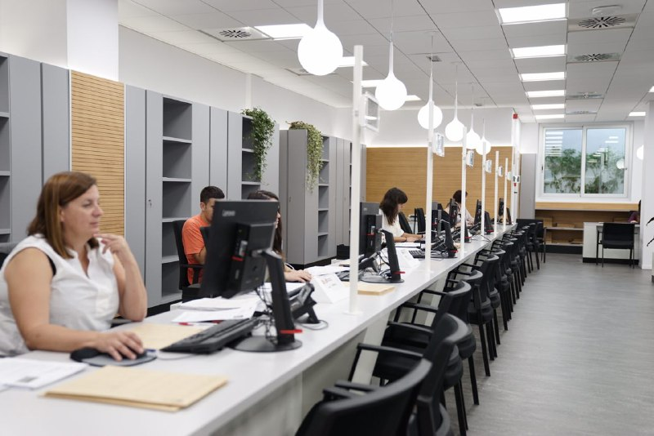
1. Punts suport als afectats per la crisi derivada de la Covid-19
La crisi sanitària ha provocat que molts col·lectius es trobin en situacions de vulnerabilitat extrema i sovint, sense recursos socials, emocionals i econòmics per fer-hi front. Des d’aquesta perspectiva intregral, Pla de Barris ha generat 4 projectes pilot que es despleguen des de la proximitat.

Slide 5
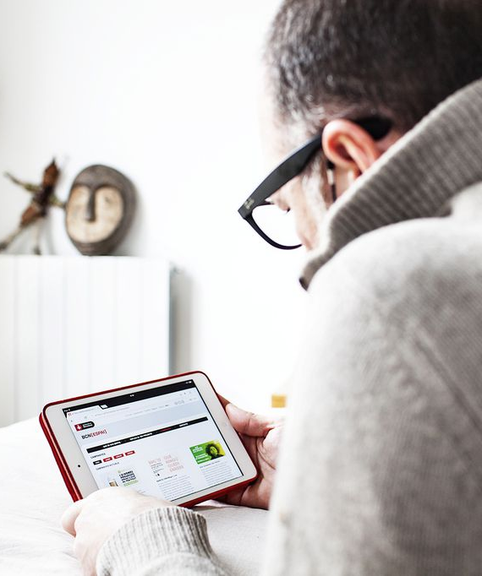
1. Punts de suport als afectats per la crisi (Xarxa de resposta socioeconòmica)
Punt d’assessorament a la tramitació d’ajudes existents.
Acompanyament integral als serveis existents
Acompanyament social i emocional als afectats per la crisi.
Formació i acompanyament en economia personal i familiar.
Estiu als barris de Pla de Barris, en el marc de la crisi de la Covid-19

Slide 6
1. Punts de suport als afectats per la crisi (Xarxa de resposta socioeconòmica)
1.1 Punt d’assessorament a la tramitació d’ajudes existents
Orientar sobre els ajuts més adequats a la situació de cadascú i, si la situació supera o no és objecte de l’abast d’aquest servei, derivar-les a aquells serveis/equipaments que siguin més adients per a cada cas.
Ajudar en el procés de sol·licitud dels ajuts: explicació del tràmit, requeriment i comprovació que les famílies reuneixen els requisits demanats, disposen de la documentació necessària i presenten la sol·licitud en el temps i forma requerit davant la instància corresponent
Recopilació dels diferents ajuts en curs relatius a la crisi sanitària de la Covid-19.
Depenent de la demanda del servei, oferir petites formacions a persones, entitats o serveis interessats en la tramitació d’aquestes ajudes.
Es compta amb un servei d’interpretació en diverses llengües per les persones que ho necessitin.
7 punts d’atenció a territori.
2 Punts actius des del 2 de juny (Roquetes-Trinitat Nova i Zona Nord),
7 Punts actius a partir del 27 juliol 2020 (afegint Trinitat Vella, La Verneda i la Pau el Besòs i el Maresme, Raval, La Marina)
618 ajudes tramitades o en procés i 315 persones ateses ( de les que 226 són dones i 89 homes), en els 2 punts oberts
3000 trucades rebudes.
Estiu als barris de Pla de Barris, en el marc de la crisi de la Covid-19

Slide 7
1. Punts de suport als afectats per la crisi (Xarxa de resposta socioeconòmica)
1.2 Acompanyament integral als serveis existents
Apropar i facilitar tots els recursos i serveis disponibles, tant de l’Ajuntament com de les entitats del territori, per tal de donar una resposta efectiva i integral a les persones/famílies que han vist com la seva situació econòmica ha empitjorat a causa del COVID.
Identificar necessitats d’aquestes persones no cobertes per la xarxa de recursos existents i articular accions de resposta.
5 punts d’atenció a territori: Raval, el Besòs i el Maresme, Trinitat Vella, Zona Nord, Roquetes-Trinitat Nova.
Data inici: Setembre 2020
Estiu als barris de Pla de Barris, en el marc de la crisi de la Covid-19

Slide 8
1. Punts de suport als afectats per la crisi (Xarxa de resposta socioeconòmica)
1.3 Acompanyament social i emocional als afectats per la crisi
Espais grupals per a l’abordatge de la salut mental i el patiment causat per aquesta crisi, per tal d’acompanyar aquestes situacions.
Aquests espais estan dins marc del Pla de xoc per fer front als efectes emocionals provocats per la Covid-19.
5 punts d’atenció a territori: Raval, el Besòs i el Maresme, Trinitat Vella, Zona Nord, Roquetes-Trinitat Nova.
Data inici: Setembre 2020
Estiu als barris de Pla de Barris, en el marc de la crisi de la Covid-19

Slide 9
1. Punts de suport als afectats per la crisi (Xarxa de resposta socioeconòmica)
1.4 Formació i acompanyament en economia personal i familiar
Formacions i càpsules per aconseguir una vida digna i autònoma amb els recursos dels que disposem, així com seguiment personalitzat durant mig any.
Donar les claus per a la millora de l’economia personal i familiar, i així millorar els coneixements i habilitats per a la seva gestió a les persones participants. Es vol inicidir també en el coneixement crític respecte al consum de bens i serveis i en les alternatives existents (alimentació, telefonia, energia, assegurances...).
5 punts d’atenció a territori: Raval, el Besòs i el Maresme, Trinitat Vella, Zona Nord, Roquetes-Trinitat Nova.
Data inici: Setembre 2020
Pressupost global de la Xarxa: 300.000€
Estiu als barris de Pla de Barris, en el marc de la crisi de la Covid-19

Slide 10

2. Accions per reduir l’escletxa digital
L’escletxa digital era una evidència abans de la crisi sanitària, però la necessitat de confinament i d’evitar la presencialitat, l’ha convertit en una barrera educativa i social de primer ordre, per aquells col·lectius amb menys formació en tecnologies de la informació o per aquells col·lectius de renta baixa que no disposen de connexió a internet.

Slide 11
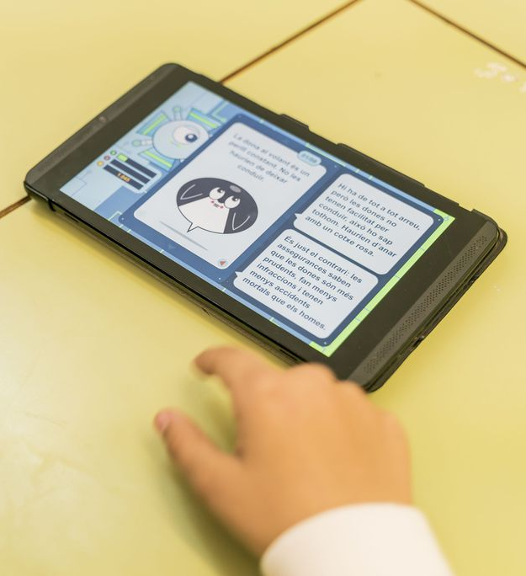
2. Accions per reduir l’escletxa digital
Millora de la xarxa wifi d’alta velocitat en equipaments municipals
Capacitació de col·lectius amb baixa formació en tecnologies de la informació.
Estiu als barris de Pla de Barris, en el marc de la crisi de la Covid-19

Slide 12
2. Accions per reduir l’escletxa digital
2.1 Millora de la xarxa wifi d’alta velocitat en equipaments municipals
Objectiu: Equipar o millorar (si ja estan equipats) tots els equipaments municipals dels barris de Pla de Barris amb la infraestructura TIC necessària per garantir una cobertura WIFI d’alta velocitat i d’ús lliure .
Projecte pilot fet ja a Zona Nord (Nou Barris):
  En el marc del Pla de Barris 16-20, s’ha fet un 1er pilot, amb la instal·lació de wifi d’alta velocitat a 5 equipaments de la Zona Nord (Torre Baró, Ciutat Meridiana i Vallbona)
Els equipaments on s’ha implementat aquesta millora:
Equipaments de proximitat de ZN
  Casal de Barri de Torre Baró
  Casal de Barri de Vallbona
  Casal de Gent Gran de Ciutat Meridiana
  Ateneu de Fabricació de Ciutat Meridiana
  Biblioteques de ZN
  Biblioteca Zona Nord
Estiu als barris de Pla de Barris, en el marc de la crisi de la Covid-19

Slide 13
2. Accions per reduir l’escletxa digital
2.2 Capacitació de col·lectius amb baixa formació en TIC
Objectiu: Garantir competències mínimes mitjançant la formació i l’acompanyament a col·lectius que actualment no tenen coneixements en recursos TIC, que permeti l’autogestió telemàtica de tràmits administratius o tràmits ordinaris.
Projecte pilot:
S’iniciarà un projecte pilot a espais annexes dins el servei de suport a la Xarxa de resposta socioeconòmica, per tal de poder acompanyar i formar les persones en gestions bàsiques com la tramitació d’una ajuda, poder fer consultes d’interés a internet o poder comunicar-se mitjançant les TIC. Es disposarà d’espais habilitats amb ordinadors amb connexió a internet i persones formadores que dinamitzaran els espais mitjançant petites càpsules formatives i acompanyament individual.
Estiu als barris de Pla de Barris, en el marc de la crisi de la Covid-19

Slide 14
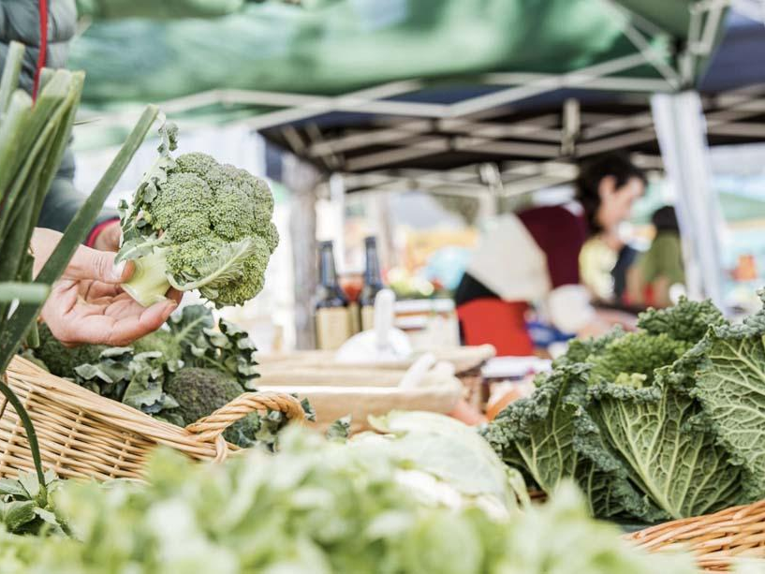
3. Projecte dret a l’alimentació saludable i acompanyament comunitari
Una de les conseqüències de la precarietat i la falta de recursos econòmics és l’empitjorament de la salut de les persones que la pateixen: la falta d’accés a aliments saludables i de proximitat, la dificultat de mantenir hàbits saludables i el patiment que això genera. A més, s'agreuja per la solitud de moltes d'aquestes persones i la manca d'una xarxa de suport en el seu entorn.

Slide 15
3. Alimentació saludable i acompanyament comunitari
Objectius:
Que totes les persones puguin accedir a una alimentació saludable i de proximitat, indiferentment de la seva situació econòmica.
Promoure hàbits d’alimentació i de vida saludables i sostenibles .
Millorar el benestar emocional de les persones participants.
Promoure l'enfortiment i vinculació amb la comunitat.
Projecte pilot: El projecte consisteix en poder fomentar els hàbits saludables, millorant així la salut física i també emocional, i l’enxarxament comunitari a través de l’alimentació com a eix central. Es desenvolupa a través de la creació de grups que es troben setmanalment. Cada setmana es lliura una cistella amb producte fresc, ecològic i de proximitat , a partir de la qual es treballa aspectes vinculats a l’alimentació i els hàbits saludables. Les entitats dels diferents barris participen de manera activa en aquest projecte per tal de poder acompanyar els seus veïns i veïnes i enxarxar-los amb altres persones o projectes.
3 Punts: Zona Nord, Roquetes i Trinitat Nova.
Data inici: juliol 2020.
Pressupost 30.000 €
Estiu als barris de Pla de Barris, en el marc de la crisi de la Covid-19

Slide 16
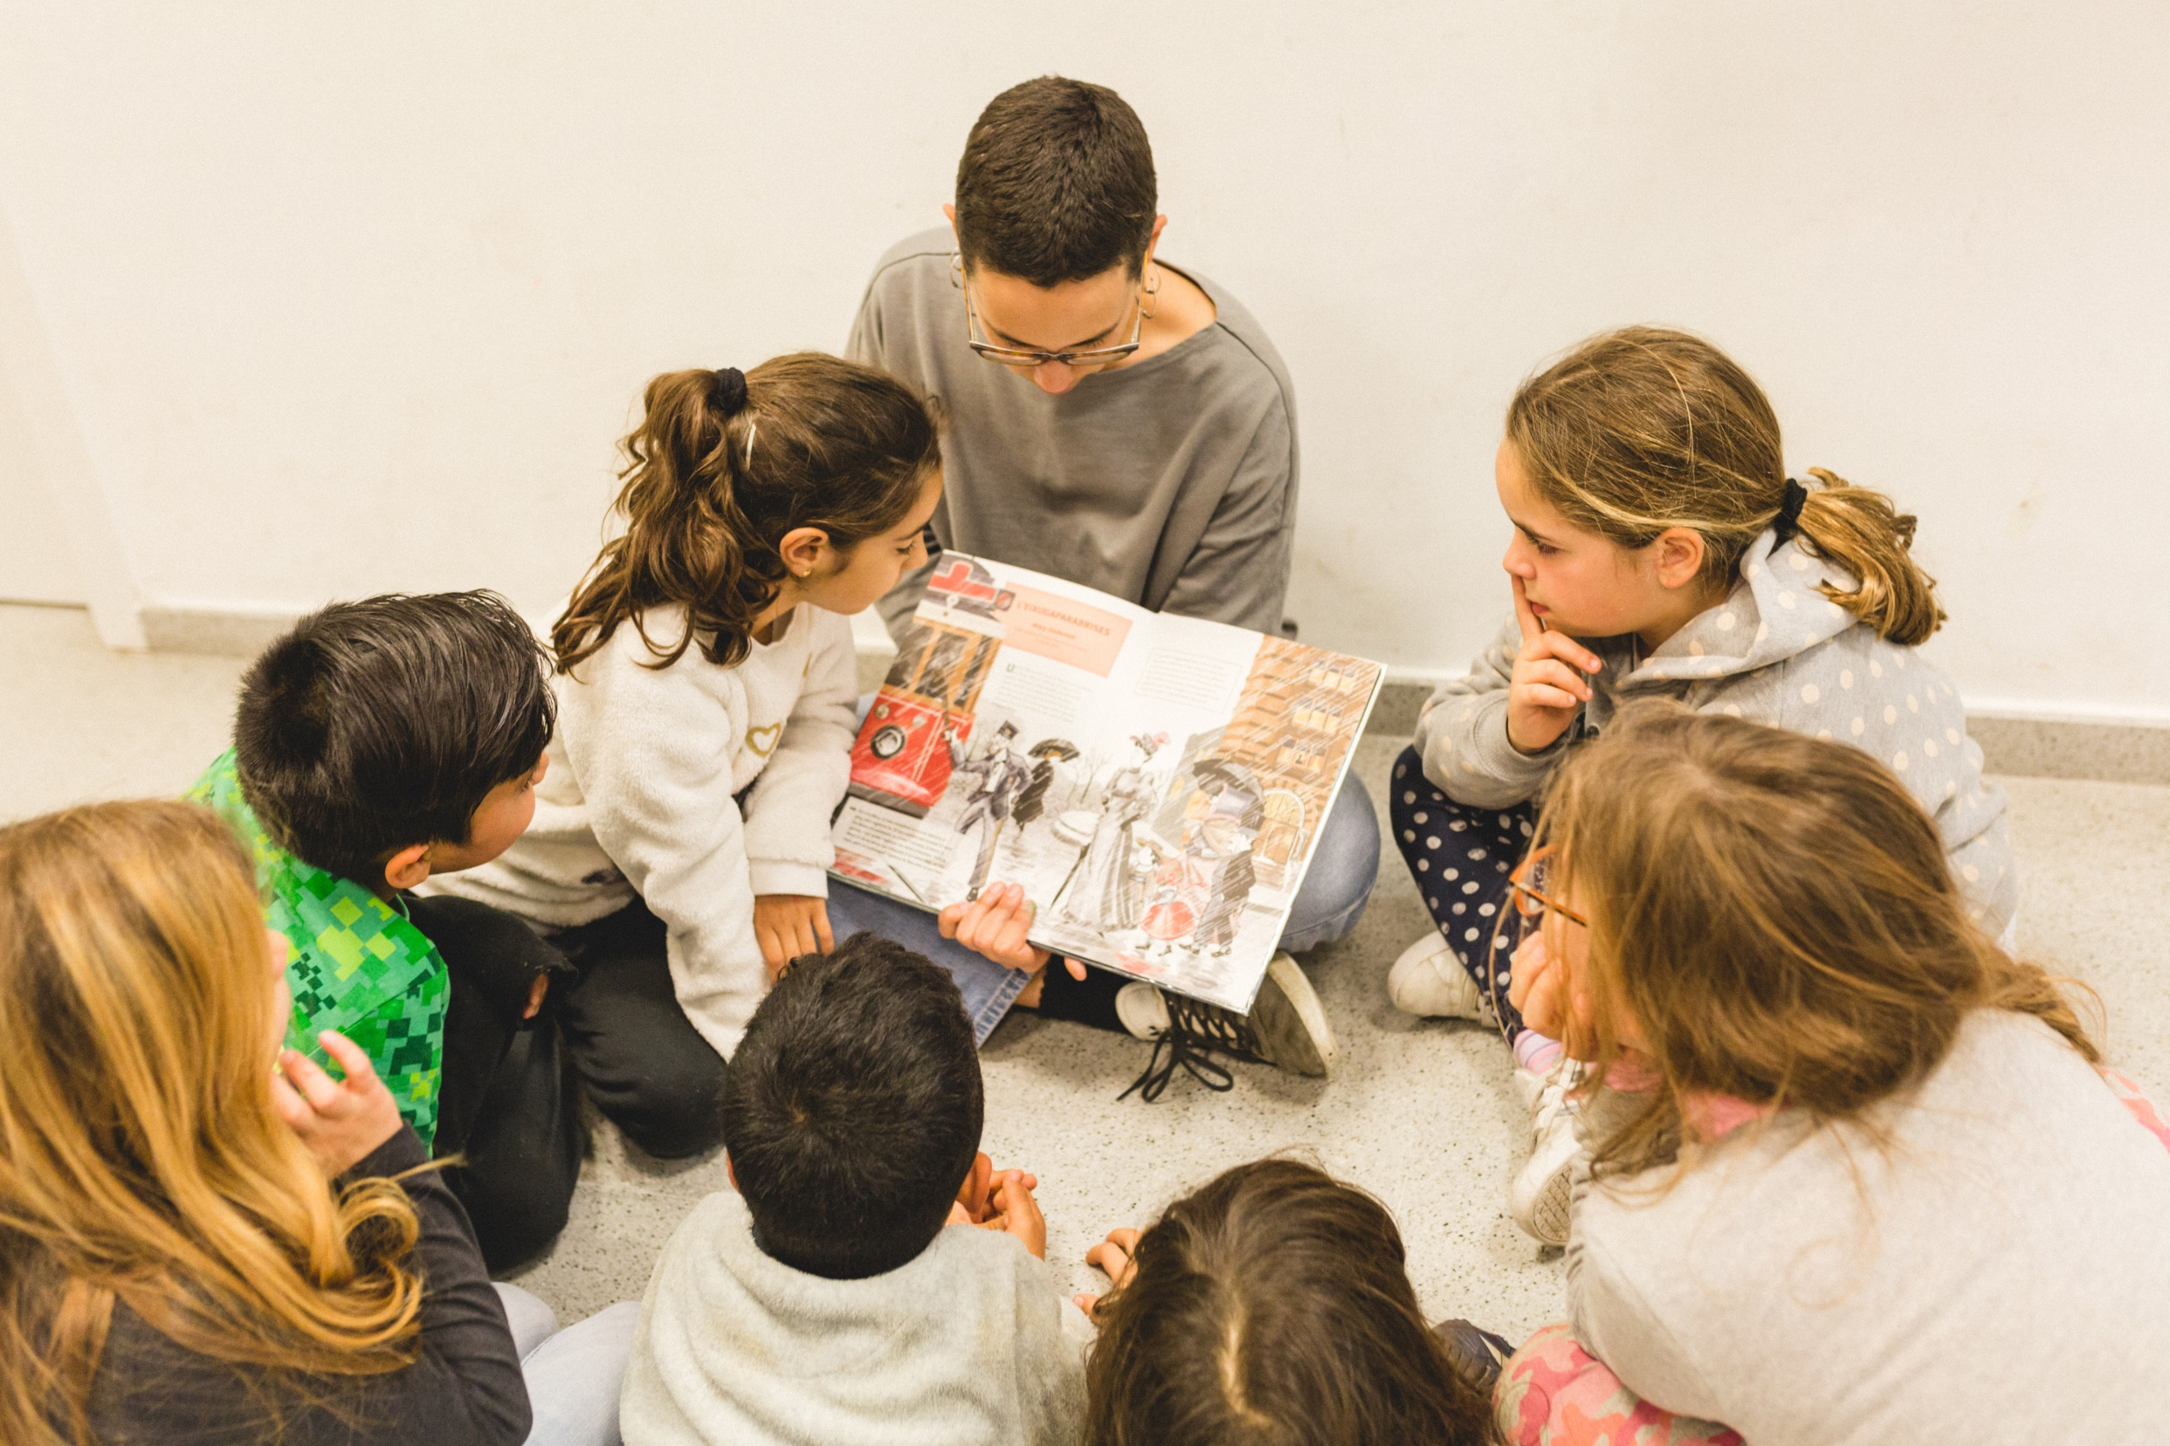
4. Programació extraordinària d’activitats de lleure i culturals a l’estiu
El confinament derivat de la crisi sanitària, ha comportat un aïllament d’infants, joves i adolescents. Aquest confinament ha estat desigual en famílies en situació de més vulnerabilitat, on la manca d’espai físic, oportunitats lúdiques o educatives o fins i tot la falta de connexió a internet, ha augmentat unes desigualtats ja existents i ha generat situacions d’estress derivats d’aquesta situació complexa.

Slide 17
4. Activitats de lleure i culturals a l’estiu
OBJECTIUS:
Contribuir a la millora del benestar emocional dels infants i adolescents i les seves famílies després del procés de confinament viscut arrel del Covid-19.
Garantir espais educatius que donin als infants els “inputs pedagògics” i aprenentatges que durant els mesos sense escola han pogut perdre o veure molt reduïts, per tal de garantir l’entrada de nou a l’escola amb els més aprenentatges i rutines possibles.
Facilitar la conciliació familiar d’aquelles persones que, per raons derivades del confinament, no puguin gaudir de les vacances els mesos d’estiu o bé hagin de treballar.
Ajudar a reduir despeses d’alimentació d’aquelles famílies que, com a conseqüència dels efectes del COVID 19, hagin vist reduït el seu poder adquisitiu de forma sobtada o bé hagin perdut la seva feina.
Donar una oportunitat de gaudir, de passar-s’ho bé, d’estar en un entorn diferent, de fer esport, música o dansa, a infants que no tindrien aquesta oportunitat perquè les seves famílies no poden assumir-ho.
Estiu als barris de Pla de Barris, en el marc de la crisi de la Covid-19

Slide 18
4. Activitats de lleure i culturals a l’estiu
ACCIONS:
Casals d’estiu a l’agost
Obertura i dinamització de Biblioteques durant l’agost
Dinamització d’espai públic durant el juliol i l’agost
Estiu als barris de Pla de Barris, en el marc de la crisi de la Covid-19

Slide 19
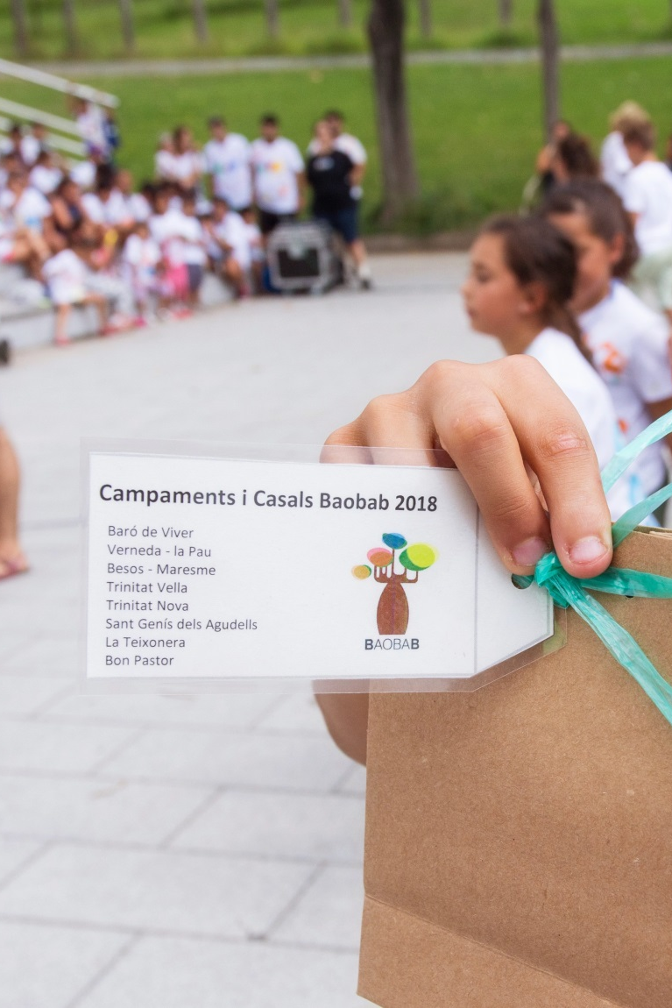
4. Activitats de lleure i culturals a l’estiu
4.1 Casals d’estiu a l’agost
El programa BAOBAB
Les places ofertades s’han omplert d’inici generant una llista d’espera que s’ha acabat assumint amb l’ampliació de 400 places més per tal de donar resposta a la totalitat de les demandes i que no es quedi cap infant sense casal.
Altres casals als barris:
De forma excepcional, aquest estiu, diverses entitats arrelades als territoris de Pla de Barris organitzen casals i estades esportives amb l’ajuda de Pla de Barris que n’assumeix el cost total, que són gratuïtes i amb dinar inclòs. S’organitzen 8 casals amb un total de 590 places. Totes elles 100% cobertes.
Places ofertades: 1.790 (100% de les places ocupades)
Pressupost destinat: 1.040.000€
Estiu als barris de Pla de Barris, en el marc de la crisi de la Covid-19

Slide 20
4. Activitats de lleure i culturals a l’estiu
4.2 Obertura de Biblioteques durant l’agost
En un estiu “normal” la majoria de les Biblioteques de la ciutat estan tancades al mes d’agost. Poder garantir l’obertura d’aquests equipaments en els barris del Pla de Barris significa oferir als veïns i veïnes una oferta cultural a prop de casa i en un mes on les possibilitats culturals, socials o lúdiques d’aquests barris són molt mínimes. A més, permet oferir espais confortables climàticament, en èpoques de pics de calor, en barris on poca gent disposa de sistemes de climatització.
Aquest estiu el Pla de Barris en col·laboració amb el Consorci de Biblioteques, obrirà 8 Biblioteques en els barris de Pla de Barris.
PRESSUPOST DESTINAT: 90.000 €
Estiu als barris de Pla de Barris, en el marc de la crisi de la Covid-19

Slide 21
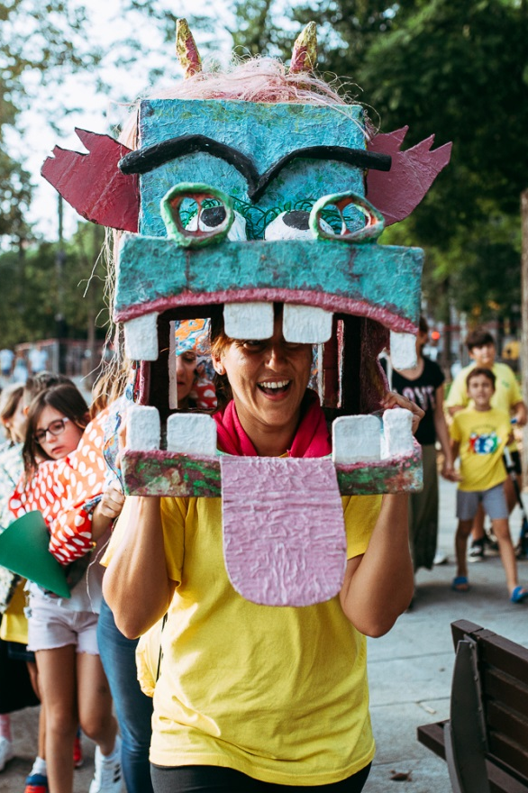
4. Activitats de lleure i culturals a l’estiu
4.3 Dinamització de l’espai públic
Es reforcen aquelles propostes dirigides a la franja d’adolescents i joves que majoritàriament queden al marge de l’oferta de casals. Des de Pla de Barris es promouran projectes que ajuden a dinamitzar espais públics oferint programació esportiva, cultural i de lleure i que permeti donar opcions i oferta a col·lectius que normalment no participen de casals formals.
Estiu jove a la Verneda i la Pau
Estiu jove al Besòs i el Maresme
Estiu jove a la Zona Nord
Dinamització jove al Raval
Estiu al Parc de Trinitat Vella
PRESSUPOST DESTINAT: 220.000 € de Pla de Barris
* Les activitats s’estan adaptant a la resolució de 17 de Juliol d mesures especials en matèria de salut pública de la Generalitat de mesures COVID
Estiu als barris de Pla de Barris, en el marc de la crisi de la Covid-19

Slide 22
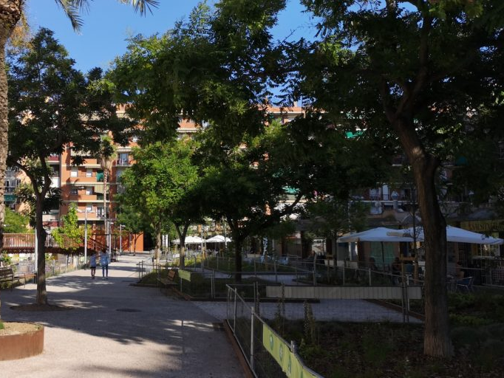
Altres accions. Obres inaugurades
Al marge del Pla de Xoc del Pla de Barris, la represa de l’activitat dins la nova normalitat, ha permès acabar i inaugurar algunes de les obres de millora de l’espai públic que havien quedat aturades.
Millora de la Plaça La Pau (La Verneda)
Jardins de la Mediterrània (La Marina)
Millores entorns escolars (Ciutat Vella)

Slide 23
Obres inaugurades
Al marge del Pla de Xoc del Pla de Barris, la represa de l’activitat dins la nova normalitat, ha permès acabar i inaugurar algunes de les obres de millora de l’espai públic que havien quedat aturades.
Millora de la Plaça La Pau (La Verneda)
Jardins de la Mediterrània (La Marina)
Millores entorns escolars (Ciutat Vella)
Estiu als barris de Pla de Barris, en el marc de la crisi de la Covid-19

Slide 24
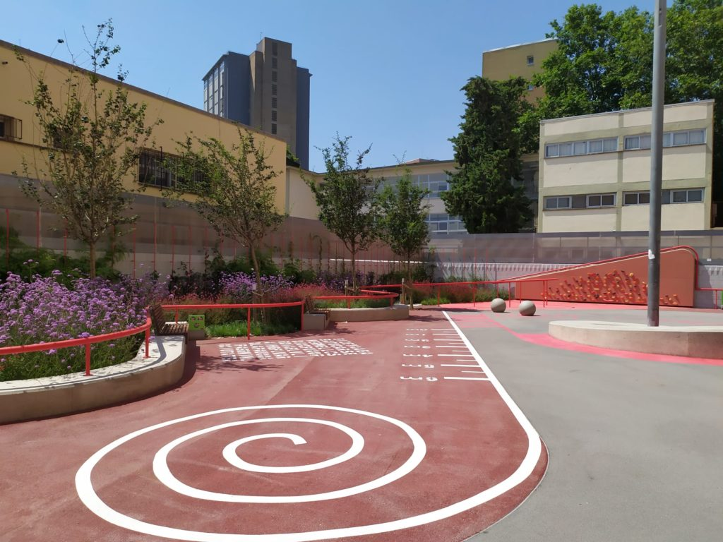
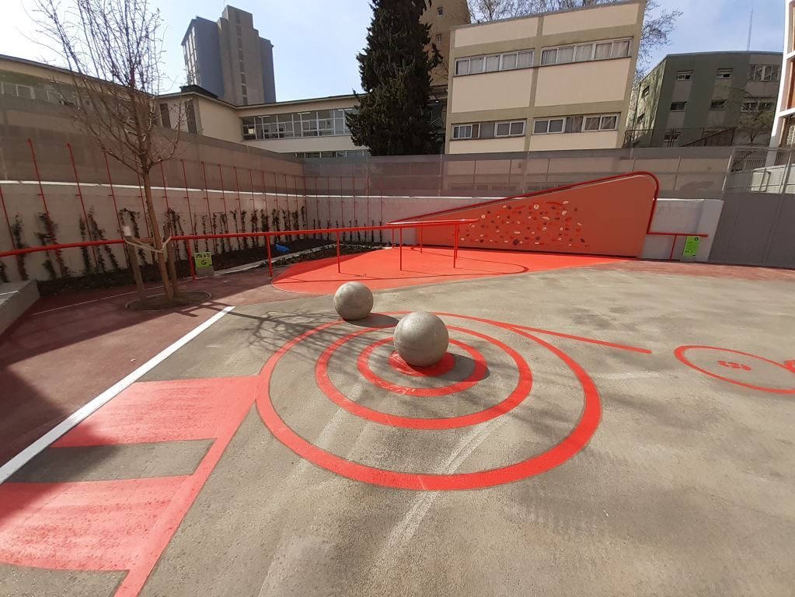
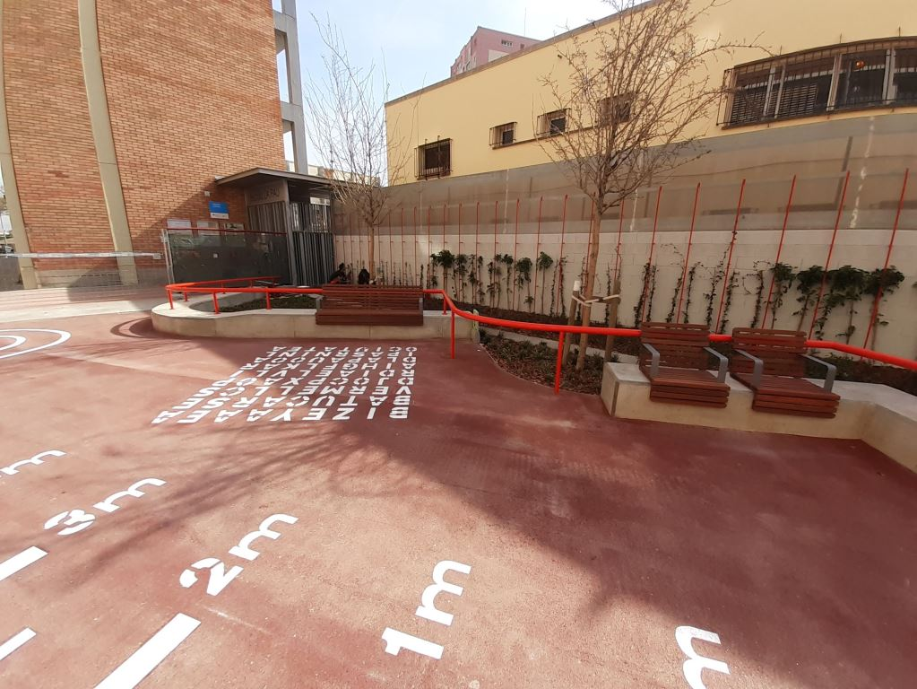
Placeta de l’Escola La Pau
Estiu als barris de Pla de Barris, en el marc de la crisi de la Covid-19

Slide 25
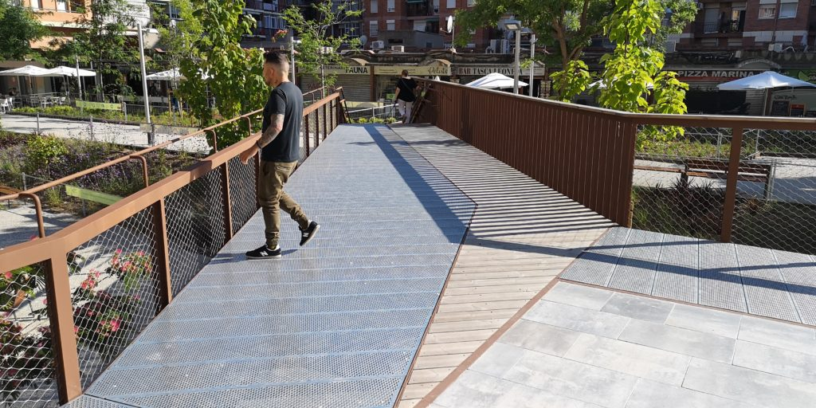
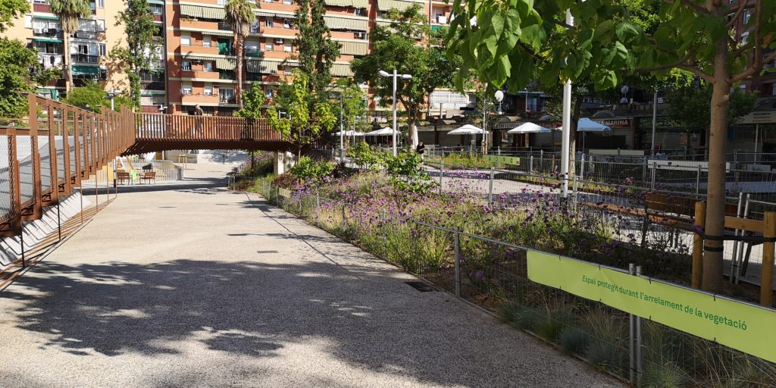
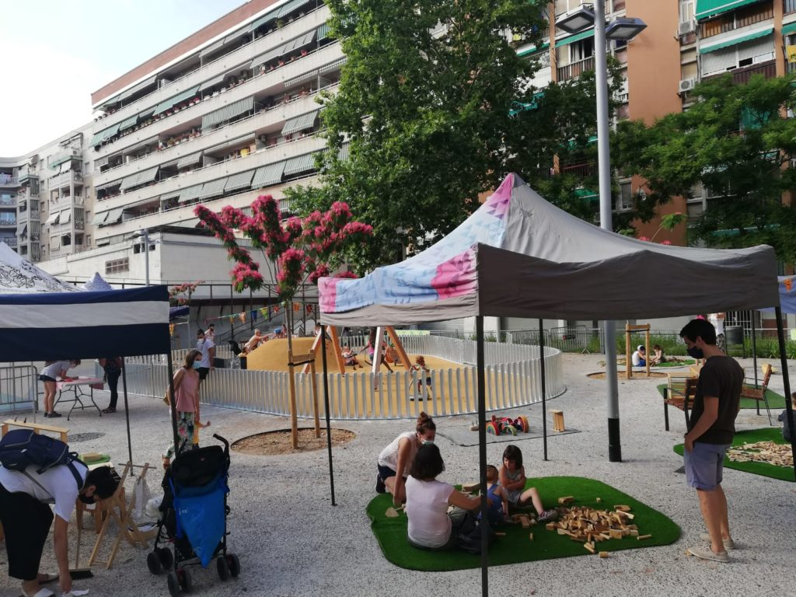
Jardins de la Mediterrània
Estiu als barris de Pla de Barris, en el marc de la crisi de la Covid-19

Slide 26
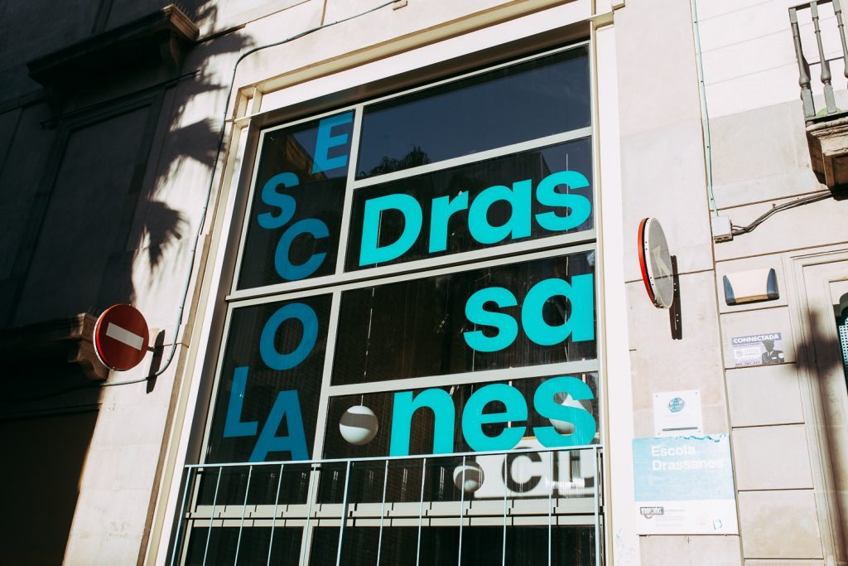
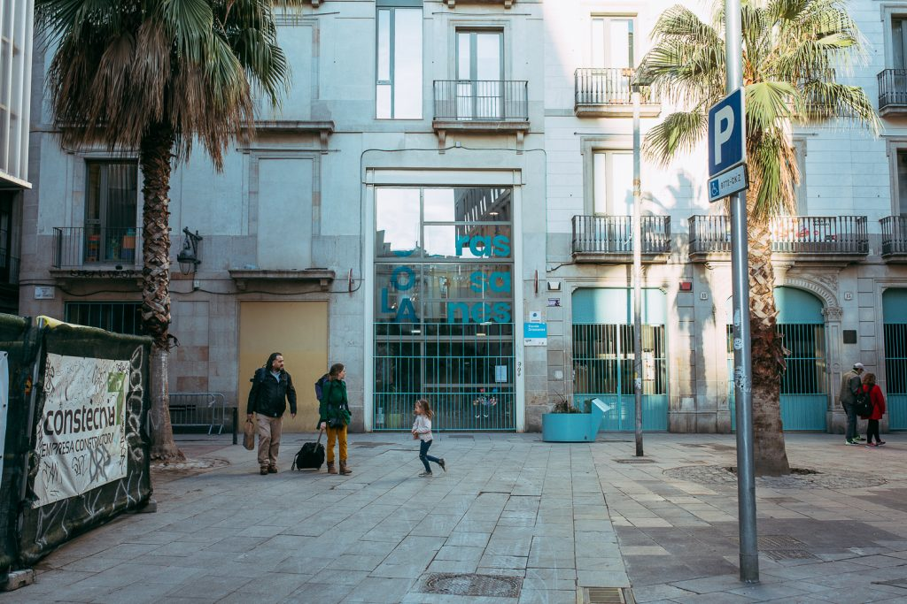
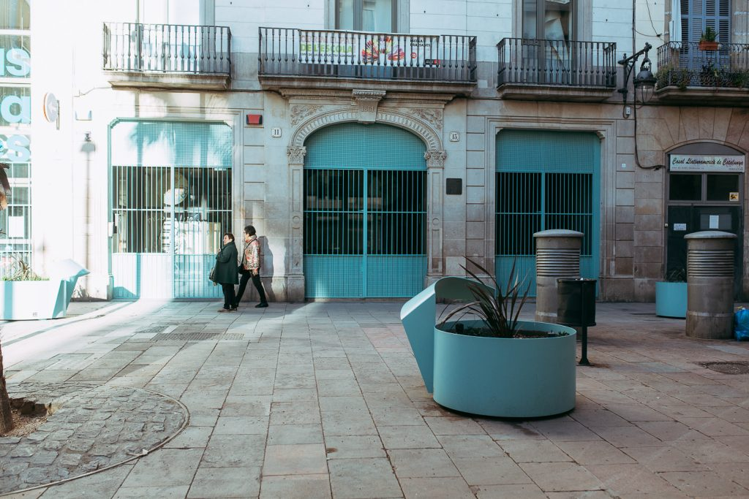
Entorns escolars
Estiu als barris de Pla de Barris, en el marc de la crisi de la Covid-19

Slide 27


Moltes gràcies
www.pladebarris.barcelona
Youtube: bit.do/pladebarris

